Slide 1
ISU DAN PERMASALAHAN PEMBANGUNAN RUANG KOTA DAN WILAYAH

Slide 2
OUTLINE
Urbanisasi
Transportasi dan Kemacetan
Bencana Perkotaan

Slide 3
FENOMENA URBANISASI

Slide 4
URBANISASI SEBAGAI PROSES PAUL L.KNOX 1994

Slide 5
Friedman, Eileen McGlynn, Barbara Stucke dan Chung Tong Wu (1971,Dua bentuk urbanisasi :
1. Konsentrasi geografis penduduk dan aktivitas non pertanian pada milieu (lingkungan kehidupan) kota dalam bentuk dan ukuran yang bervariasi.
2. Difusi geografis nilai-nilai, perilaku, organisasi dan institusi perkotaan.
Yang pertama menciptakan investasi fisik yang membentuk morfologi kota dan yang kedua merupakan bentuk nilai-nilai perubahan sosial dalam proses modernisasi.
Yang pertama akan dapat mencapai saturasi atau titik puncak yang tidak berubah lagi namun yang kedua merupakan proses perubahan nilai-nilai budaya yang terus berkembang.
Sehingga proses urbanisasi tidak hanya berjalan di negara sedang berkembang namun juga masih berlangsung terus di negara maju.

Slide 6
Robert POTTER :
Urbanization is a process of changes :
Size , densities and composition of population
Economic structure
Human behaviour
John FRIEDMAN :
Urbanisation as a process of modernisation :
Geographic concentration of population and non agriculture activities in millieu urban
Geographical difussion of the values of urban behaviour, organization and institution

Slide 7
URBANISASI
URBANISASI :
SUATU PROSES PEMBENTUKAN PERKOTAAN DALAM ASPEK SOSIAL , EKONOMI , BUDAYA, POLITIK DAN FISIK TERBANGUN
SUATU TINGKAT PERKOTAAN SUATU DAERAH
ALAIN GARNIER (1984 ) :
Urbanisation est caracterisé par un mouvement migratoire de la population des petites localites rurals vers de grandes localites urbaines
URBANISASI DITANDAI OLEH GERAKAN MIGRASI PENDUDUK
DARI PEDESAAN KE KOTA BESAR

Slide 8
Urbanisasi adalah perjalanan: (proses perubahan ) dari mentalitas desa ke mentalitas kota
Urbanisasi adalah proses perkembangan dan konsentrasi ruang terbangun
Urbanisasi adalah tingkat (perbandingan ) suatu penduduk kota dari suatu daerah terhadap penduduk total wilayah

Slide 9
TANTANGAN URBANISASI
Pergeseran pertumbuhan kota-kota di dunia yang berkembang menjadi negara berkembang
93% akan terklasifikasi sebagai negara berkembang
Fenomena urbanisasi sebagai respon terhadap terklasifikasinya negara berkembang

Slide 10
URBANISASI, MEGACITIES, & URBAN PLANNING ISSUES
Proses Urbanisasi (2014)
Hingga tahun 2018, populasi di wilayah Asia Pasifik lebih 50% tinggal di kawasan perkotaan
Karakteristik dan atmosfer perdesaan sudah berkurang
Tantangan terbesar untuk perkotaan di wilayah Asia Pasifik, baik bagi pemerintah dan masyarakat
Permasalahan terbesar adalah populasi lebih tinggi dibandingkan dengan ketersediaan tempat tinggal
PADA TAHUN 2014 SEBANYAK 55% MASYARAKAT DUNIA TINGGAL DI KAWASAN ASIA PASIFIK

Slide 11
Proses Urbanisasi (1950 - 2050)

Slide 14
PERTUMBUHAN KAWASAN KUMUH SEBAGAI EFEK URBANISASI
PENDUDUK YANG TINGGAL DI KAWASAN PERKOTAAN
Sub Sahara Afrika: 62% dari total penduduk
Asia Selatan: 43% dari total penduduk
Asia Timur: 37% dari total penduduk
Amerika Latin dan Karibia: 27% dari total penduduk

Slide 15
KARAKTERISTIK URBANISASI
Desain super block
Pertumbuhan penduduk yang tinggi dengan adanya commuter
Kota sebagai tujuan kaum urbanisasi menjadi backbone of the city
Representasi pergeseran kota menjadi lebih modern
Pertumbuhan perumahan-perumahan formal dengan konsep profitable
Perkembangan kawasan industri yang meningkat pesat
Zoning yang heterogen
Taman-taman kota yang semakin terbatas

Slide 16
POPULASI&URBANISASI (Kawasan Asia Pasifik)
Pertumbuhan penduduk mengalami percepatan yang tinggi
Pada tahun 1980 hingga 2010 sudah mencapai 1 miliar
Seluruh wilayah di Asia Pasifik telah tumbuh menjadi kawasan urbanjuga ter
Prospek pembangunan meunjukkan ke aah yang lebih baik, yang juga bergantung pada manajemen kota
Kebijakan perkotaan dapat menjadi solusi untuk meminimalisir gap antara efek negatif urbanisasi dengan keberlanjutan dan inklusif urbanisasi. Selama ini sulit dilakukan pengelolaan kota-kota secara regional dengan terpadu dan holistik dalam multi level
Sudut pandang urbisasi tidak hanyadilihat dari administratif kota, tetapi juga urban agglomeration
MEGACITIES: Wilayah dengan jumlah penduduk lebih dari 1 miliar. Kawasan Asia Pasifik memiliki 17 megacities. Antara lain Tokto, New Delhi, dan Shanghai. Berdasarkan proyeksi tahun 2030, terdapat 22 megacities

Slide 17
URBAN ECONOMIES (Kawasan Asia Pasifik)
Konsekuensi dari urbanisasi adalah pertumuhan ekonomi yang menciptakan kemakmuran dan kesejahteraan
Pendapatan perkapita kawasan yang menjadi tujuan urbanisasi bertambah manufaktur
Kegiatan perekonomian didominasi oleh industri dan Di sisi lain dengan adanya ledakan jumlah penduduk, biaya tenaga kerja menjadi rendah
Disisi lain, terdapat kemiskinan dan kerentanan bagi masyarakat yang hanya dapat mengakses sektor informal terhadap hunian, tanha, infrastruktur

Slide 18
URBAN ENVIRONMENT AND CLIMATE CHANGE
Kawasan urban menghadapi berbagai persoalan lingkungan sebagai dampak perubahan iklim
Permasalahan yang lain adalah tingginya polusi udara, air, dan adanya emisigar rumah kaca
Masyarakat yang tinggal di kawasan informal semakin rentan terhadap bencana akibat perubahan iklim

Slide 19
Proporsi Urban Land dan Populasi
Proportion of Total Urban Land
Proportion of Total Urban Population

Slide 20
25 Wilayah yang Berkembang menjadi Kawasan Urbanisasi (Tahun 2010)
Jakarta, Surabaya, dan Bandung termasuk dalam kawasan urbanisasi

Slide 21
URBANISASI DAN RUANG PERKOTAAN
URBANISASI menghasilkan kehidupan dan kegiatan kekotaan
Berkonsumsi :
beraktivitas sosial budaya ----peradaban menghasilkan kekuatan sumber daya manusia
Berproduksi-----berbagai kegiatan ekonomi di berbagai sektor non Pertanian ------ menghasilkan nilai nilai tambah
Membutuhkan dan menghasilkan
Ruang Terbangun-------Ruang Perkotaan
Ruang publik dan ruang privat

Slide 22
URBANISASI DAN KEBUTUHAN PENATAAN RUANG
Segala kegiatan konsumtif dan produktif
diatur dan difasilitasi oleh publik
berupa ruang publik ( fasilitas pemerintah)
ruang privat dan ruang publik
bersinergi menghasikan tata ruang
yang dapat berlangsungnya kegiatan kota
yiatu konsumtif dan produktif yang efektif

Slide 23
INOVASI PENGEMBANGAN KAWASAN URBANISASI
Acuan Pengembangan Lahan: Acuan/panduan dalam pengembangan kawasan urban, periphery, dan rural yang berada di sekitar kawasan urbanisasi
Penyesuaian Lahan (Land Pooling/Readjustment): Penyesuaian kembali fungsi urban, seperti inner city, outer city, dan urban fringe. Termasuk penyesuaian terhadap infrastruktur dan desain
Penetapan Kebijakan Pemanfaatan Lahan: Pemanfaatan lahan harus disesuaikan dengan daya dukung lahan dan ketepatan fungsi. Hal tersebut harus termuat dalam kebijakan yang berlaku untuk melindungi tujuan sosial dan ekonomi
Land Sharing: Kesepakatan antara pengguna lahan informal dengan pemilik lahan yang sah (pemerintah) yang diperbolehkan memanfaatkan lahan tersebut tanpa mengubah fungsi

Slide 24
TRANSPORTASI&KEMACETAN

Slide 25
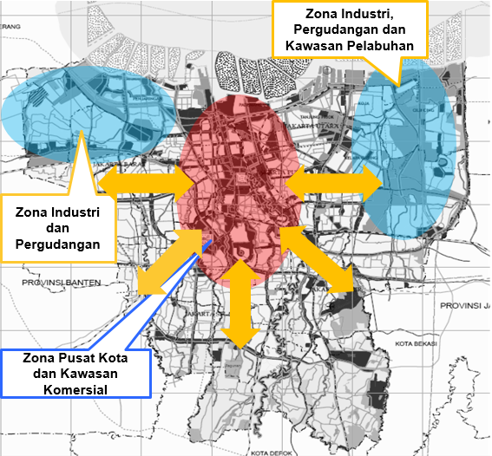
ISU TRANSPORTASI DI DKI JAKARTA
Pengembangan infrastruktur jalan melalui pengembangan jalan baru, jalan tembus dan jalan sejajar, pembangunan perlintasan tak sebidang serta pengembangan jalan inspeksi
pengembangan angkutan umum massal baik berbasis jalan dan berbasis rel,
implementasi pendekatan Transit Oriented Development (TOD)
penyediaan fasilitas parkir perpindahan moda (park and ride).

Slide 26
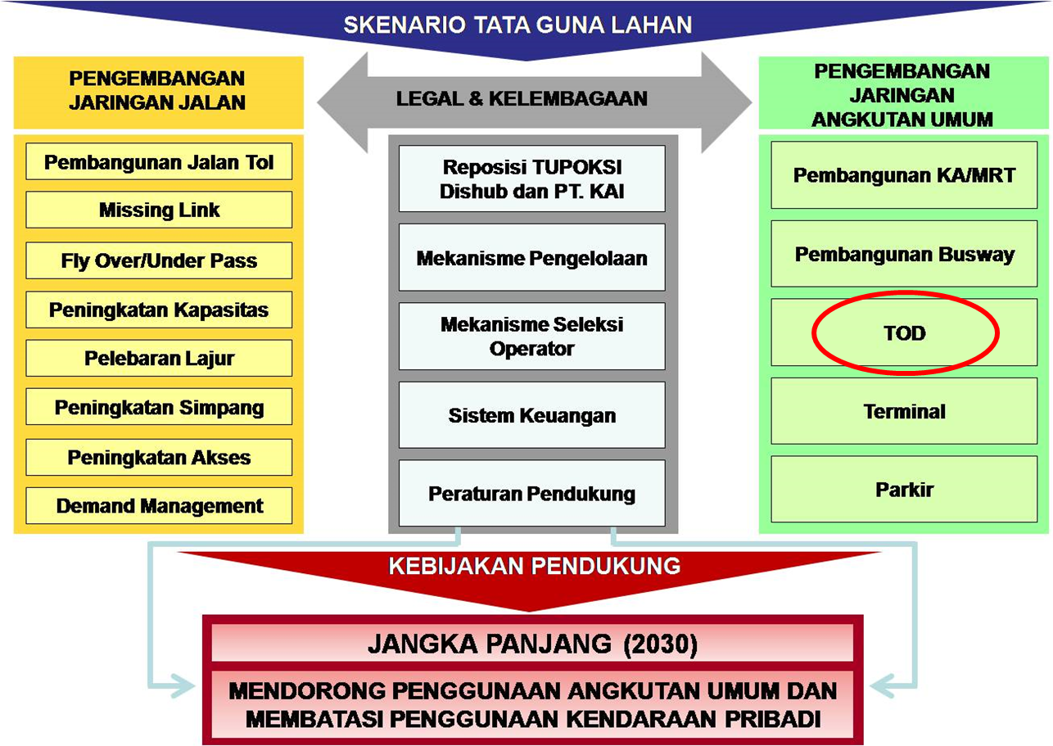
ARAHAN KEBIJAKAN PENGEMBANGAN TRANSPORTASI DKI JAKARTA

Slide 27
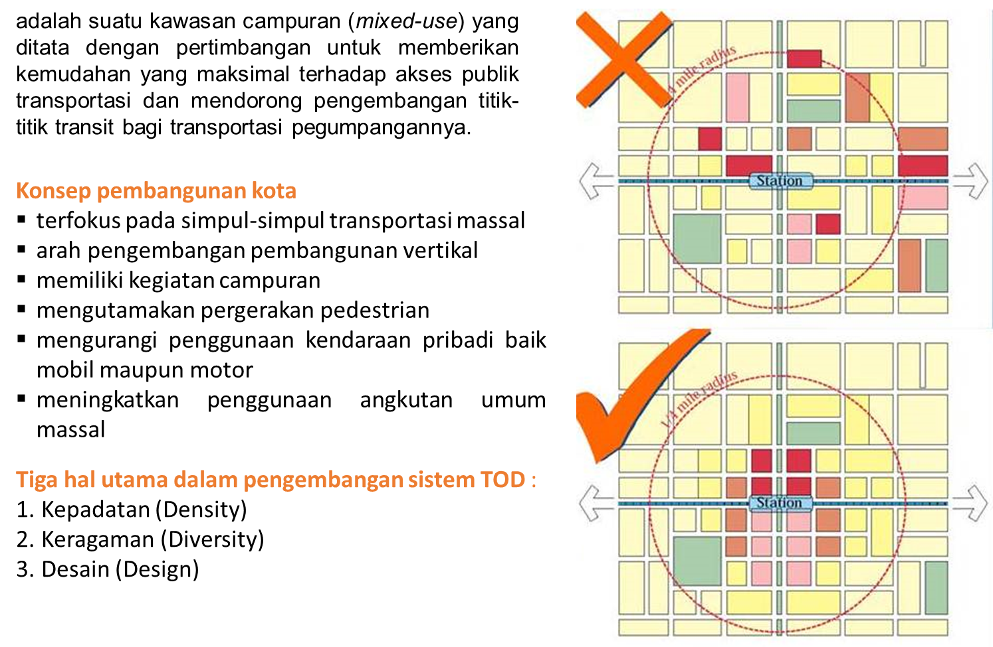
TRANSIT ORIENTED DEVELOPMENT

Slide 28
BENCANA PERKOTAAN

Slide 29
POTENSI BENCANA DI INDONESIA
Indonesia berada pada ring of fire
Bencana di Indonesia disebabkan faktor geologi, hidrometeorologi, bencana non alam dapat diakibatkan faktor biologi dan kegagalan geologi
Indonesia berada pada daerah pertemuan 3 (tiga) lempeng tektonik besar, yaitu lempeng Indo-Australia, Eurasia dan lempeng Pasifik. Pada pertemuan lempeng ini akumulasi energi terkumpul hingga pada suatu kondisi dimana lapisan bumi tidak lagi sanggup menahan tumbukan energi, sehingga terjadi gempa bumi
Curah hujan berskala normal hingga tinggi terjadi di beberapa wilayah Indonesia pada perode 2015-2016. Pada tahun 2016 curah hujan dibawah normal dan normal terjadi di wilayah Indonesia bagian tengah dan barat dan diatas normal untuk Indonesia bagian timur

Slide 30
ISU BENCANA PERKOTAAN
Daya dukung dan daya tampung kawasan perkotaan tidak sesuai dengan meledaknya jumlah populasi
Masyarakat mengakses kawasan informal seperti sempadan sungai dan sempadan pantai yang sebetulnya berfungsi sebagai kawasan lindung
Bencana perkotaan meningkat akibat konsekuensi dari pembangunan
Adanya fenomena perubahan iklim yang diperparah dengan adanya peingkatan emisi gas akibat aktivitas perekonomian
Reklamasi pantai

Slide 31
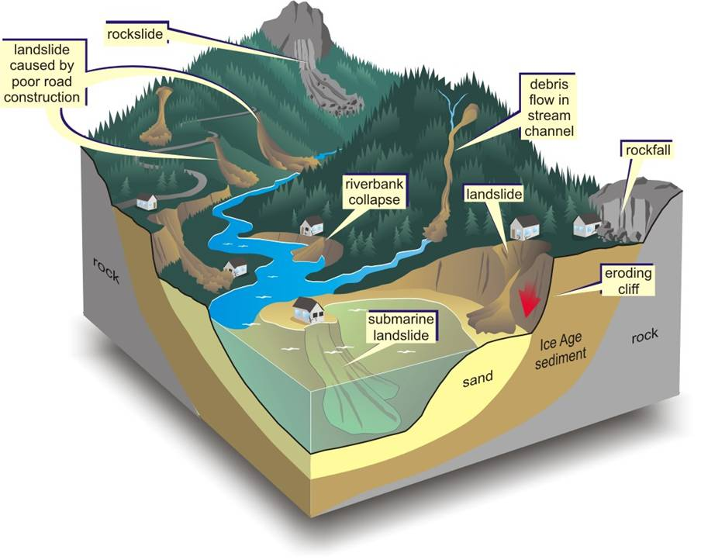
Manajemen Bencana di DAS: Gerakan Tanah/Longsor, Banjir, Gunung Api, Gempa, dsb.
Sumber:http://geoscape.nrcan.gc.ca/nanaimo/images/landslide_e.jpg

Slide 32
PERSOALAN DAS
Sebagai suatu kesatuan tata air, DAS dipengaruhi kondisi bagian hulu, khususnya kondisi biofisik daerah tangkapan dan daerah resapan air yang di banyak tempat rawan terhadap ancaman gangguan manusia. Meskipun demikian, kondisi pengelolaan DAS di bagian tengah dan hilir pun sangat berpengaruh terhadap kelestarian fungsi DAS.
Hal ini mencerminkan bahwa kelestarian fungsi DAS ditentukan oleh pola perilaku, keadaan sosial-ekonomi dan tingkat pengelolaan yang sangat erat kaitannya dengan pengaturan kelembagaan (institutional arrangement).
Seringkali justru sistem fungsi kawasan DAS berbenturan dengan pengkotakan wilayah-wilayah administrasi Daerah Otonom dengan segala implikasi kepentingannya masing-masing yang sulit dikoordinasikan dan diintegrasikan.

Slide 33
PERKEMBANGAN SISTEM TERPADU PENGELOLAAN DAS
“Bidang yang muncul dari manajemen DAS terpadu (IWM) mengakui pentingnya dimensi manusia dan kebutuhan untuk mengintegrasikan alat-alat teknologi dengan perubahan sosial, politik dan ekonomi yang luas. Alih-alih berfokus secara eksklusif pada proses biofisik dan dampak manusia, IWM mencakup partisipasi pemangku kepentingan, manajemen adaptif dan eksperimentasi pada skala yang kompatibel dengan skala fungsi dan layanan ekosistem kritis ”(Lopes dan de Steiguer, 2002)
"... bahwa supaya pendekatan terpadu untuk manajemen daerah aliran sungai berhasil, para pemangku kepentingan harus bersedia untuk terlibat dalam semua aspek strategi manajemen, para ahli harus bersedia untuk belajar keterampilan di luar bidang keahlian mereka, dan lembaga harus mengubah mode operasi tradisional" (Lopes dan de Steiguer, 2002)

Slide 34
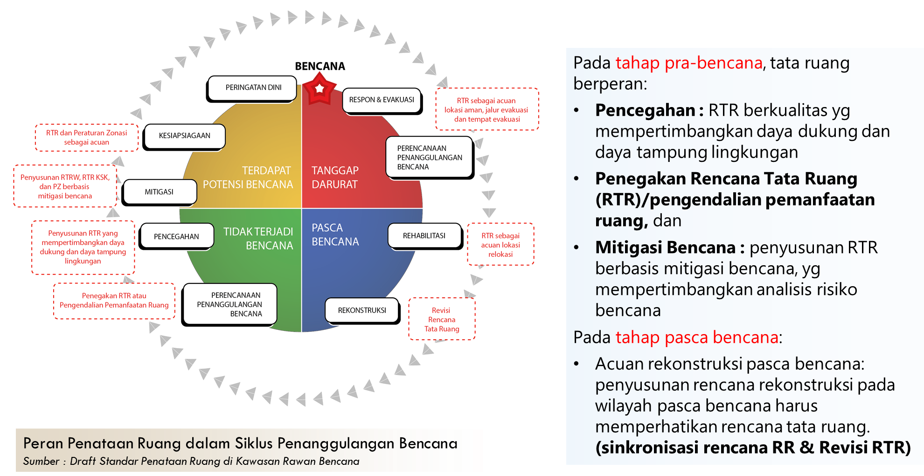

Slide 35
REFERENSI
Clos Joan. Urbanization Challenges of The 21st Century. United Nations
IM Kyun Dong, Wonho Jong, dan Tetsuo Mizukami. 2015. Locality, History, and Culture in Urban Regeneration. International Conference on Emerging Issues Concerning East Asian Urban Generation
Mungkasa, Oswar M. 2016. TOD dalam RTRW Kota Jakarta. Disampaikan dalam Rapat Bersama Berbagai Stakeholder
Oetomo,Andi. Penataan Ruang Berbasis Mitigasi Bencana Banjir&Alternatif Penanganannya dalam Pengembangan Wilayah. Disampakan dalam Diskusi Pakar Peningkatan Kualitas Tata uang Kawasan Rawan bencana Banjir abupaten Bima
Tokunaga Tatsumi dan Yoji Takahashi. 2003. Astudy on Urban Planning/Urban Transportation Issues in Souheast Asian Countrie and Japan’s Technical Corporationins. Proceedings of The Eastern Asia Society for Transportation Studies, Vol. 4, October 2003
UN-Habitat-ESCAP. 2015. The State of Asian and Pasific Cities 2015: Urban Transportations Shifting Quantity to Quality
Ye Lin. 2018. Urbanization and Urban Governance in China. Center for Chinese Public Administration Research
Yones Gavin W. 2005. Urbanization, Megacities, and Urban Planning Issues: The Philipines in a Asian Context

Slide 36
terimakasih

